Slide 1
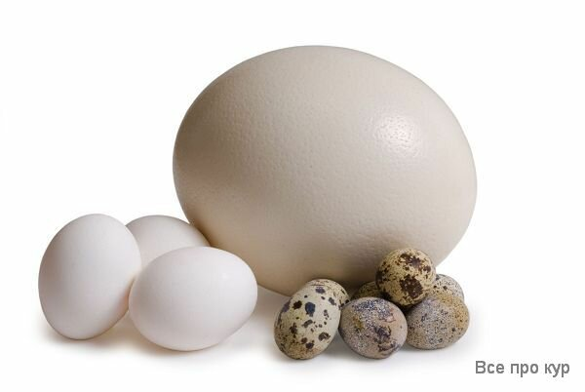
РАЗНОВИДНОСТИ ЯИЦ
В ПРИРОДЕ
Выполнила:
Мастер производственного обучения 1 категории
ФКП образовательного учреждения № 46 ФСИН России
Алексеева Ольга Владимировна

Slide 2
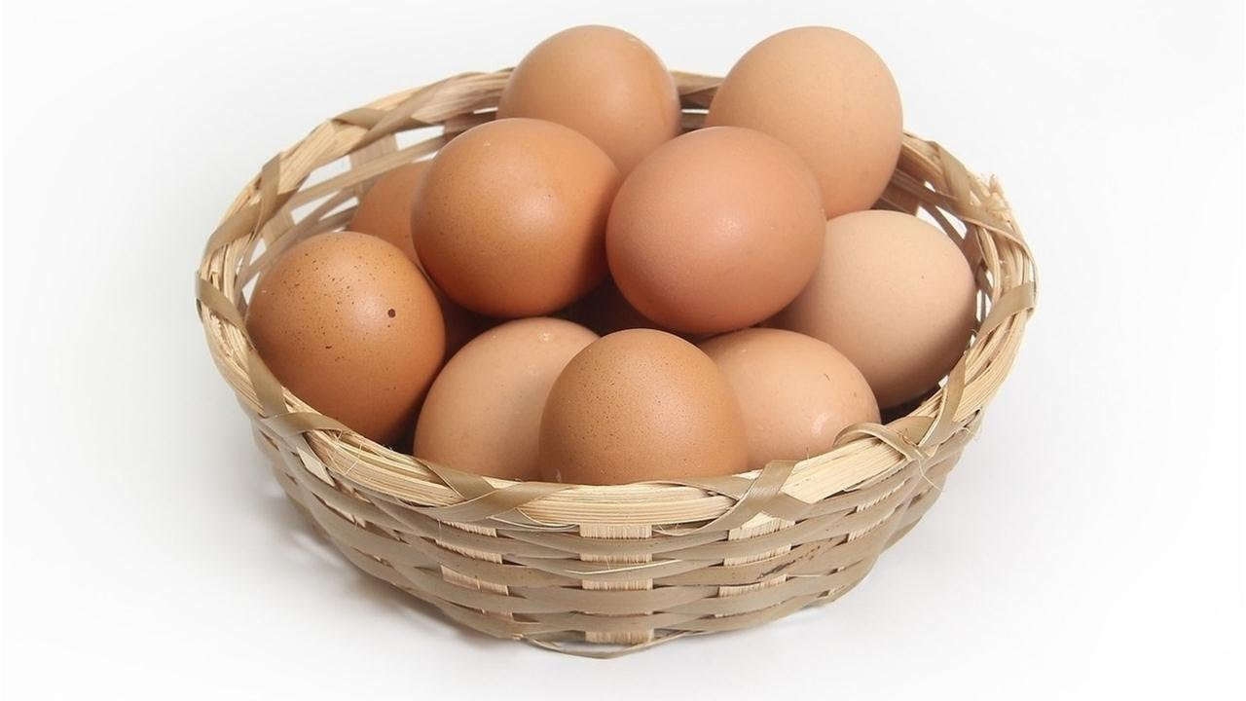
Яйцо – один из продуктов, который входит в рацион практически любого человека, если нет аллергической реакции на белок или желток. Стоимость десятка яиц невысокая - весной и летом замечаем снижение цен, потому этот продукт доступен каждому покупателю. Продают их и на частных рынках, и в супермаркетах.

Slide 3
Яйца в питании человека
Готовить из яиц можно все что угодно. Некоторые любят сваренные
вкрутую или всмятку, другие предпочитают яичницу или омлет.
Яйца часто являются незаменимым ингредиентом в салатах, первых и
вторых блюдах, майонезе, кремах, выпечке и даже в мороженом.
На их основе готовят классические соусы во французской кухне,
например, для пасты карбонара или беарнеза.
Не обходится без яиц тайская кулинария: они входят в рецепты острых
вторых блюд с жареным рисом, называемые Пад. Это лишь некоторые
примеры, так как яйцо используется в кулинарии любых стран.
Совсем неудивительно, что по статистике каждый человек потребляет
более 250 яиц в год. Это с учетом разных блюд и выпечки.
В большинстве случаев в кулинарных целях используется куриное
яйцо.
На самом деле почти 9000 существующих в природе видов птиц
откладывают яйца, и большинство из них съедобны.
Лишь яйца некоторых видов птиц с черными кожей и перьями,
обитающих в Новой Гвинее, токсичны и не годятся к употреблению.

Slide 4
Яйцекладка присуща рептилиям и амфибиям.
Даже икра рыб, которая является дорогим деликатесом, – это
ничто иное, как яйца.
Конечно, трудно представить, что среднестатистический
домашний повар или шеф-повар недорогого ресторана начнет
жарить яйца малиновок или стервятников.
Но сегодня на фермерских рынках и в специализированных
супермаркетах вместе с куриными довольно часто продают
яйца других птиц.
Все они отличаются размерами и толщиной скорлупы, а
самое главное, - вкусовыми качествами!

Slide 5
Утиные яйца
Средний вес утиных яиц – 70 г.
Калорийность – 130 ккал на 100 г продукта.
Состав: 9,6 г жиров, 9,0 г белков.
Утиное яйцо похоже на куриное, но желток у него на 50% больше по отношении к белку.
В зависимости от породы, яйца утки бывают белого, серого, зеленого, коричневого и черного цвета.
По вкусу они схожи с куриными, однако пищевой рацион утки может придать им привкус. Употребляют утиные яйца аналогично куриным. При использовании для приготовления блюд рассчитывают необходимое количество с учетом их размера и калорийности.
Недостатком утиных яиц является повышенное содержание холестерина, которое составляет около 620 мг. Это в 2 раза больше, чем рекомендуемая суточная норма.
Для сравнения: большое куриное яйцо содержит около 211 мг холестерина.

Slide 7
Яйца Эму
Средний вес яиц Эму – 595 г.
Калорийность – 134 ккал на 100 г продукта.
Состав: 38 г жиров, 72,0 г белков.
Птица из отряда казуарообразных является крупнейшей в Австралии, второй по величине после страуса. Достигает 1,8-1,9 метров в высоту и весит 30-55 кг.
Каждое яйцо размером в 10 вместе взятых куриных.
У яичной скорлупы темно-зеленая, иногда ближе к черному, окраска, и издалека яйца Эму похожи на авокадо Хасса.
Желток и белок по консистенции очень густые.
Яйца Эму считаются деликатесом, так как обладают высокими гастрономическими качествами.

Slide 9
Гусиные яйца
Средний вес гусиных яиц – 140 г.
Калорийность – 267 ккал на 100 г продукта.
Состав: 19 г жиров, 20 г белков.
Гусиное яйцо в 3 раза превышает по размеру куриное, но в составе содержит приблизительно в 6 раз больше холестерина и почти в 4 раза больше килокалорий. С другой стороны, и содержание полезных веществ в нем значительно выше.
В химическом составе гусиного яйца присутствуют витамины A, D, E и B, железо и селен.
Некоторые потребители считают вкус гусиного яйца немного непривычным, странным, хотя он очень схож со вкусом простого куриного.

Slide 11
Яйца цесарки
Средний вес яиц цесарки – 40 г.
Калорийность – 45 ккал на 100 г продукта.
Состав: 3,5 г жиров, 15 г белков.
Птица родом из Западной Африки по внешнему виду похожа на индейку, только меньшего размера.
Мясо цесарки часто используется в кулинарии. Особо почитаема она во Франции.
Яйца цесарки меньше куриных, с крапчатой скорлупой. Они обладают высокими гастрономическими качествами, благодаря чему прославились на весь мир.
При разведении цесарок в условиях домашнего фермерского хозяйства фермеры предпочитают содержать их на свободном выгуле.
У выращенных на природных кормах цесарок мясо и яйца получаются еще более вкусные.

Slide 13
Яйца чайки
Средний вес яиц чайки – 45 г.
Калорийность – 139 ккал на 100 г продукта.
Состав: 9,7 г жиров, 11,7 г белков.
Яйца черноголовой чайки считаются большим деликатесом в Великобритании.
Официальный сезон сбора длится с 1 апреля по 15 мая каждого года.
Яйца этой дикой птицы могут быть собраны только в шести определенных областях, в основном в Гемпшире, на южном побережье Англии. Только несколько местных компаний имеют лицензию на их сбор.
Яйца чайки, в сравнении с куриными, имеют более выраженный вкус. Традиционно их едят сваренными вкрутую с солью, но сегодня повара в Лондоне и других городах страны готовят яичные блюда с артишоками и спаржей, копченым лососем и икрой.

Slide 15
Страусиные яйца
Средний вес страусиных яиц – 1360 г.
Калорийность – 2000 ккал на 100 г продукта.
Состав: 120 г жиров, 168 г белков.
Как и Эму, страус относится к нелетающим птицам. Родом он и Африки. Считается самой высокой птицей в мире, достигая длины до 2,5-2,7 м, половина которой приходится на шею.
Его яйцо - самое большое птичье яйцо в мире, но если сравнить в пропорциях по отношению к телу птицы, то оно самое маленькое.
В одном страусином яйце поместится 24-25 куриных.
Яичная скорлупа настолько толстая (примерно как толщина стенки чайной чашки), что сломать ее нелегко.
Вскрывают страусиное яйцо, делая ножовкой надрез по всему периметру. Затем в место надреза вставляют долото либо отвертку и стучат по ним молотком.
Варят его на протяжении не менее 1,5 часов.

Slide 17
Яйца фазана
Средний вес яиц фазана – 40 г.
Калорийность – 135 ккал на 100 г продукта.
Состав: 9,4 г жиров, 11,0 г белков.
Фазан - популярная птица, на которую охотятся в дикой природе. Его также выращивают в домашних условиях в целях получения яиц.
Яичная скорлупа обычно коричневого, бежевого или бледно-зеленого цвета.
По размеру яйцо фазана чуть меньше куриного, но больше перепелиного.
Желтки большие, темно-желтого цвета, с насыщенным вкусом.
Яйца фазана можно использовать как куриные, например, в омлете или яичнице, но англичане сравнивают их с яйцами чаек и предпочитают употреблять сваренными вкрутую с солью.

Slide 19
Перепелиные яйца
Средний вес перепелиных яиц – 8,5 г.
Калорийность – 14 ккал на 100 г продукта.
Состав: 1,0 г жиров, 1,2 г белков.
В последние годы перепелиные яйца в различных формах все чаще попадают в меню изысканных блюд.
Повара используют их для блюда Бенедикт, заворачивают в бекон, добавляют в салат Цезарь.
В Японии их добавляют в суши или жарят на шампурах как якитори.
В Испании их маринуют в хересном уксусе или жарят на сковороде и подают на поджаренном хлебе с вяленой ветчиной в качестве закуски тапас.
У маленьких по размеру яиц достаточно большие желтки.
При приготовлении блюд в пересчете на куриные требуется 5-6 перепелиных яиц.

Slide 21
Индюшиные яйца
Средний вес индюшачьих яиц – 100 г.
Калорийность – 171 ккал на 100 г продукта.
Состав: 12 г жиров, 14 г белков.
В наше время в России нет недостатка в индюках. Министерство сельского хозяйства прогнозирует, что в ближайшие годы будет выращено около 240 миллионов птиц, а индейка является четвертым по популярности мясом в стране после курицы, говядины и свинины. Тем не менее, индюшачьи яйца индейки встречаются редко.
Их привозят преимущество из Турции. Связано это с тем, что большинство фермеров не заинтересовано в разведении индюков в целях получения от них яичной продукции.
У молодых индюшек более продолжительный жизненный цикл, чем у куриц-несушек.
Индюшки не начинают нестись, пока им не исполнится около 7 месяцев. В то время как молодые куры начинают нестись примерно с возраста 4-5 месяцев.
Яйцекладка индюшки насчитывает только пару яиц в неделю, а затраты на содержание птицы значительно превышают расходы, которые требуются при разведении кур.

Slide 23
Икра рыбы
В порции осетровой икры весом 25 г содержится 75 ккал, 5 г жиров и 7 г белков.
Яичный список яиц завершает осетр и его рыбьи яйца.
Крошечные икринки жемчужно-белого, коричневого или черного цвета – настоящий деликатес, который в засоленном виде едят с тостами либо маленькими блинчиками.
Наиболее часто осетр встречается в водах Каспийского моря в Центральной Азии и в водоемах, граничащих с Россией и Ираном.
Водится также в близ лежащих озерах и реках.
В большинстве регионов экспорт осетровой икры запрещен.

Slide 26
Используемая литература
1. Кулинария: учебн. пособие для нач. проф. Образования/ Н.А. Анфимова- 2-е изд. Стер.-М.: Издательский центр «Академия», 2008.-352с;
2. Производственное обучение профессии «Повар». Ч.2. Супы, соусы, блюда из овощей, круп, макаронных изделий и бобовых: учеб. пособие для нач. проф. образования/В.П. Андросов, Т.В. Пыжова, Л.В. Овчинникова и др.-6-е изд. Стер.-М.: Издательский центр «Академия»,2013.-160с;
3. Повар: учебное пособие/Л.Г.Шатун.-Изд.2-е-Ростов н/Д:Феникс,2018.-250с (Среднее профессиональное образование);
4. Кулинарная характеристика блюд: учеб. Пособие для нач.проф. Образования/ С.Н. Козлова, Е.Ю. Фединишина-5-е изд. Стер.-М.: Издательский центр «Академия», 2013.-192с.;
5. Сборник рецептур блюд и кулинарных изделий: Для предприятий обществ. Питания/Авт.-сост.: А.И. Здобнов, В.А. Цыганенко, М.И. Пересичный-К.: Арий, М.: Лада,2018.-688с.
6. Организация и ведение процессов приготовления, оформления и подготовки к реализации горячих блюд, кулинарных изделий, закусок сложного ассортимента с учетом потребностей различных категорий потребителей, видов и форм обслуживания: учебник для студ. Учреждений сред. проф. образования/Н.И. Андронова, Т.А. Качурина.-3-е изд., стер.-М.: Издательский центр «Академия», 2018.-256с.

